Slide 1
Основы работы в СУБД Access
Лектор Сидорова Н.П.

Slide 2
Назначение
СУБД Access предназначена для удобного и надежного управления данными, которые хранятся в таблицах

Slide 3
Основные возможности
Создание модели БД в виде совокупности взаимосвязанных таблиц
Простые средства для работы с данными
Наличие развитых средств поддержки пользователей
Наличие готовых решений (шаблонов) БД

Slide 4
Объекты БД Access
Таблица – основной объект, предназначенный для хранения данных
Запрос - объект БД, предназначенный для задания команд работы с данными
Форма – объект БД, предназначенный для удобного и наглядного представления данных из таблицы и запроса
Отчет – объект БД, предназначенный для отображения данных для вывода на печать.
Все объекты БД хранятся в одном файле БД
Макрос, Модуль – программные объекты, используемые для задания сложных алгоритмов обработки данных

Slide 5
Инструментальные средства Access
Конструктор – наиболее развитый инструмент для создания таблиц, запросов, форм и отчетов в соответствии с потребностями пользователя
Мастер – диалоговый инструмент для создания таблиц, запросов, форм и отчетов на основе образцов
Построитель – вспомогательный инструмент для создания элементов объектов БД

Slide 6
Интерфейс СУБД Access
Пользовательский интерфейс Access 2010 включает 3 основных компонента:
Лента. Полоса в верхней части окна приложения, содержащая группы команд.
Представление Backstage. Набор команд на вкладке Файл на ленте.
Область навигации. Область в левой части окна Access, предназначенная для работы с объектами базы данных. Область навигации заменила окно базы данных в Access 2007.

Slide 7
Лента
Cостоит из вкладок с группами кнопок.
Лента содержит основные вкладки с группами наиболее часто используемых команд, контекстные вкладки, которые появляются только тогда, когда их использование допустимо, и панель быстрого доступа — небольшую панель инструментов, на которую можно добавить самые нужные команды.
Некоторые кнопки на вкладках ленты предоставляют выбор действий, а другие позволяют выполнить определенную команду.

Slide 8
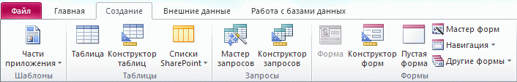
Лента

Slide 9
Лента
Лента заменила меню и панели инструментов. Она является основным командным интерфейсом в Access 2010 .
Одно из главных преимуществ ленты состоит в том, что на ней собраны средства выполнения задач, которые раньше находились в меню, на панелях инструментов, в областях задач и других компонентах пользовательского интерфейса. Благодаря этому нужную команду не приходится искать в нескольких разных местах.
При открытии базы данных лента появляется в верхней части главного окна Access . На ней отображаются команды активной вкладки команд.

Slide 10
Вкладки с командами
Файл,
Главная,
Создание,
Внешние данные
Работа с базами данных.

Slide 11
Вкладки
Каждая вкладка содержит группу связанных команд, которые могут открывать другие новые элементы интерфейса, например коллекцию — новый элемент управления, позволяющий выбирать варианты визуально.
Команды ленты также соответствуют объекту, активному в настоящее время. Например, если открыть таблицу в режиме таблицы и нажать кнопку Форма на вкладке Создание в группе Формы, приложение Access создаст форму на основе активной таблицы.
Некоторые вкладки ленты появляются только в определенном контексте ( Например, вкладка Конструктор появляется только при открытии объекта в режиме конструктора).

Slide 12
Представление Backstage
Режим содержит команды и сведения, применимые ко всей базе данных, например Сжать и восстановить, а также команды, которые в более ранних версиях содержались в меню Файл, например Печать.
Представление Backstage открывается при открытии вкладки Файл, где расположены команды, которые в предыдущих версиях Access находились в меню Файл. В представлении Backstage также доступны команды, которые применяются ко всей базе данных. Представление Backstage открывается при запуске приложения Access.

Slide 13
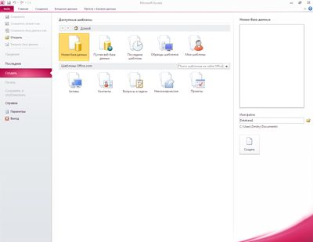
Внешний вид Backstage

Slide 14
Backstage
В представлении Backstage можно создавать или открывать базы данных, публиковать их в Интернете на сервере SharePoint Server и выполнять многие задачи обслуживания файлов и баз данных.

Slide 15
Область навигации
Область навигации позволяет организовать объекты базы данных и является основным средством открытия или изменения объектов базы данных.
Область навигации организована по категориям и группам. Пользователи могут выбрать различные параметры организации, а также создать собственную схему организации. По умолчанию в новой базе данных используется категорию типа объекта, которая содержит группы, соответствующие различным типам объектов базы данных. Категория типов объектов организует объекты базы данных подобно окну базы данных в более ранних версиях.
Область навигации можно уменьшить или скрыть, но она не загораживается при открытии объектов базы данных поверх нее.

Slide 16
Этапы создания БД
Создание пустой БД
Создание структуры таблиц БД. Таблица является основным объектом БД Access. Без них не существует БД. Все остальные объекты строятся на основе таблицы.
Определение форм для удобного ввода данных в таблицу
Создание запросов, отражающих необходимую обработку данных

Slide 17
Создание базы данных из образца шаблона
Запустите Microsoft Access из меню Пуск или с помощью ярлыка. Появится представление Backstage.
Щелкните элемент Образец шаблона и просмотрите доступные шаблоны.
Щелкните необходимый шаблон.
В правой части экрана в окне "Имя файла" введите имя файла или используйте предложенное имя.
Нажмите кнопку Создать.
Приложение Access создаст на основе шаблона новую базу данных и откроет ее.
Загрузить дополнительные шаблоны Access можно с веб-сайта office.com непосредственно в представлении Backstage.

Slide 18
Способы создания таблиц
На основе шаблона
С помощью конструктора

Slide 19
Создание БД с помощью шаблона
Access поставляется с разнообразными шаблонами, которые можно использовать как есть или в качестве начальной точки. Шаблон — это готовая к использованию база данных, содержащая все таблицы, запросы, формы и отчеты, необходимые для выполнения определенной задачи. Например, имеются шаблоны, которые можно использовать для отслеживания вопросов, управления контактами или учета расходов.
Если один из этих шаблонов точно соответствует потребностям, с его помощью обычно проще и быстрее всего создать необходимую базу данных. В шаблонах уже определена структура данных, способы работы с ними и формы представления данных

Slide 20
Шаблоны БД
Access 2010 содержит ряд шаблонов, а дополнительные шаблоны можно загрузить с веб-сайта Office.com.
Шаблон Access представляет собой готовую базу данных с профессионально разработанными таблицами, формами и отчетами.
Шаблоны позволяют быстро пройти начальные этапы создания базы данных.

Slide 21
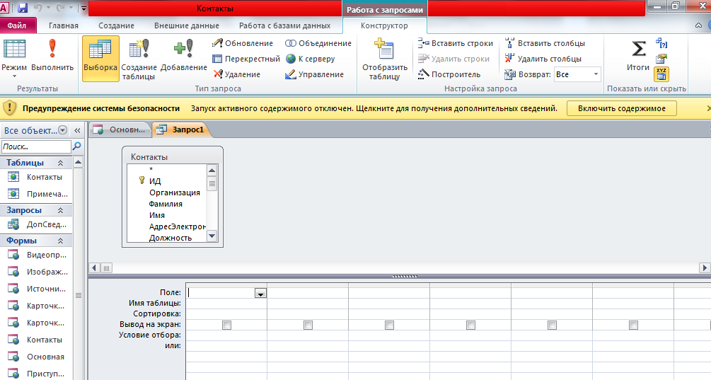
Конструктор запросов

Slide 22
Назначение конструктора запросов
Создание сложных запросов на выборку данных
Создание запросов на удаление данных
Создание запросов на изменение данных

Slide 23
Типы данных в Access
Текстовый – хранения символьных данных длиной не более 255 символов (надо задавать в разделе Свойства поля размер – нужное количество символов).
Числовой – хранение числовых данных любого формата. В разделе Свойства поля надо указать конкретный формат числового значения (Выбрать в свойстве Размер поля формат)

Slide 24
Типы данных
Логические - «Истина» или «Ложь». СУБД определяет формат этого поля автоматически
Дата/Время – хранения данных во внутреннем формате представления даты и времени
Объекты типа MEMO – для хранения текстовых данных большого размера (длина текста > 255 символов)

Slide 25
Типы данных
Объекты OLE – хранение объектов, которые создаются другими приложениями (например, фотография). Они хранятся в виде своего двоичного представления. СУБД Access не обрабатывает эти данные, а только их хранит.
Денежный – особый вид числовых данных

Slide 26
Типы данных
Счетчик – системный тип данных, оно значение задается не пользователем, а СУБД автоматически (порядковый номер строки формируется автоматически СУБД)

